Slide 1

One-person households Project with One_Team
MZ 세대 1인가구
식생활 패턴 분석 서비스

Slide 2

One-person households Project with One_Team
MZ 세대 1인가구 식생활 분석 서비스
History
Document History
NO | Version | Date | Page | Description
1 | 0.1 | 2023-05-07 | 1p – 12p | 기획안 초기 내용 작성
2 | 0.2 | 2023-05-11 | 1p – 14p | 기획안 수정
3 | 0.3 | 2023-05-24 | 1p – 18p | 핵심기능 수정
4 | 0.4 | 2023-05-30 | 1p – 22p | 기획안 재수정

Slide 3

Chapter
02
1인가구 식생활 정보 제공 서비스
2-1 기획의도
2-2 프로젝트 목표
2-3 핵심기능 및 부가기능
2-4 SW 아키텍처
2-5 기대효과 및 활용 방안
One-person households Project with One_Team

Slide 4
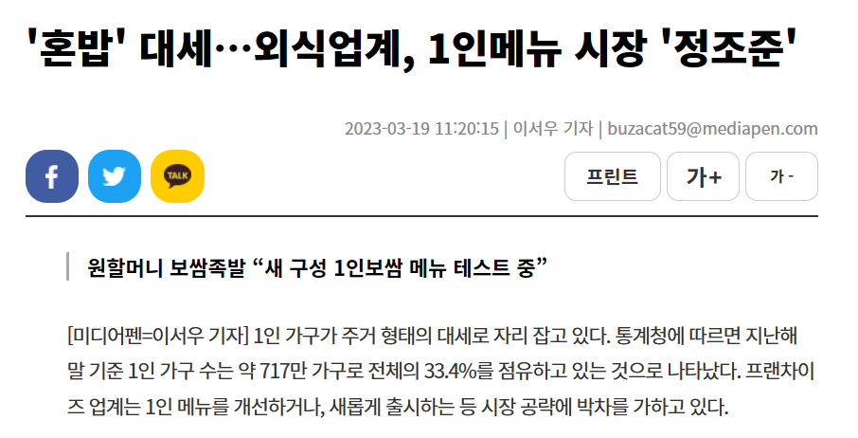
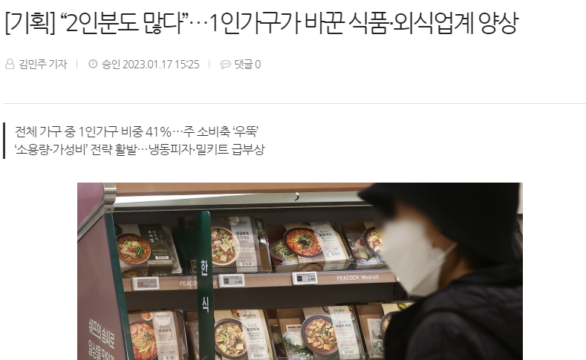
1인가구 식생활 정보 제공 서비스
2-1
기획의도
트렌드를 주도하는 MZ 세대 1인가구
- 외식 트렌드를 이끄는 청년 1인가구, “혼밥·혼술” 추세
- 간편식 및 밀키트 시장의 급성장
*출처 : 미디어펜(http://www.mediapen.com/news/view/802172)
*출처 : 매일일보(https://www.m-i.kr/news/articleView.html?idxno=980348)

Slide 5
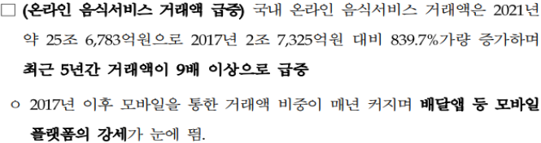
1인가구 식생활 정보 제공 서비스
2-1
기획의도
“혼밥” 비율과 간편식·배달음식 소비 높아져
- 온라인 쇼핑몰 이용 빈도수 1.8% → 20.9%, 약 11배 증가
1인가구 식사 횟수 및 온라인 음식 서비스 거래액
*출처 : 2022 서울시 1인 가구 실태조사 보고서 「온라인쇼핑동향조사」, 통계청
1인가구 식사 횟수
1인가구 온라인 음식 서비스 거래액
[단위: 끼]
[단위: 백만원]
구분 |  | 전체 식사 | 혼자 식사 | 집에서 혼자 식사 | 외부에서 혼자 식사
전체 |  | 16.6 | 12.1 | 8.5 | 3.6
성별 | 남성 | 16.6 | 11.9 | 7.9 | 4.0
 | 여성 | 16.6 | 12.2 | 9.0 | 3.2
세대별 | 청년 | 16.1 | 11.4 | 7.6 | 3.8
 | 중장년 | 16.8 | 12.0 | 8.3 | 3.7
 | 노년 | 17.7 | 13.8 | 11.2 | 2.6
구분 | 2017년 | 2018년 | 2019년 | 2020년 | 2021년 | 2022년
총합계 | 2,732,568 | 5,262,777 | 9,735,362 | 17,334,238 | 25,678,335 | 13,230,185
모바일쇼핑 | 2,354,254 | 4,773,004 | 9,069,334 | 16,434,234 | 24,982,810 | 12,941,367
인터넷쇼핑 | 378,319 | 489,773 | 666,029 | 900,004 | 695,527 | 288,821
모바일 비중 | 86.2% | 90.7% | 93.2% | 94.8% | 97.3% | 97.8%

Slide 6
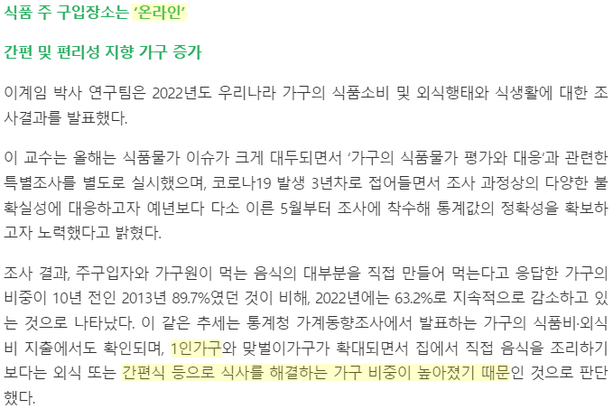
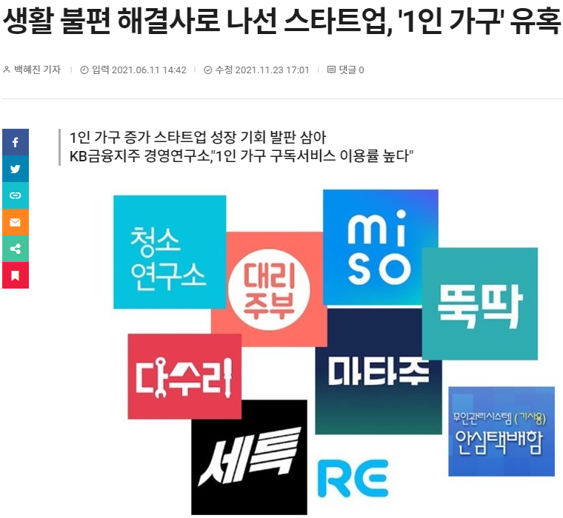
1인가구 식생활 정보 제공 서비스
2-1
기획의도
계속 변화하는 음식 서비스 시장
- 1인가구 음식 서비스를 창업하는 스타트업 증가
- 하지만 정보와 경험 부족으로 파업하는 비율 높아
*출처 : 팜인사이트(http://www.farminsight.net/news/articleView.html?idxno=9967)
*출처 : 코노미뉴스(http://www.1conomynews.co.kr/news/articleView.html?idxno=14270)

Slide 7
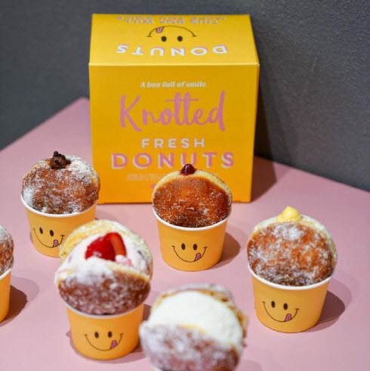

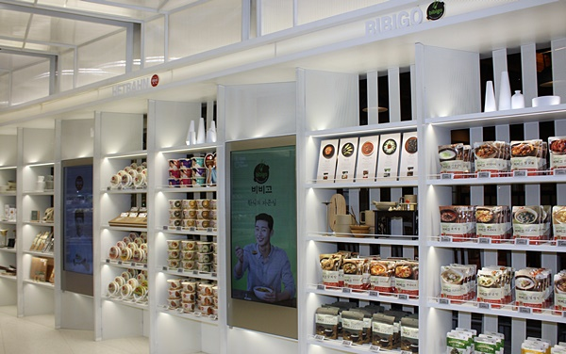
1인가구 식생활 정보 제공 서비스
2-2
프로젝트 목표
1인가구 식생활 정보 제공 서비스
HMR 식품군 선호도 파악
외식 및 배달 선호도 파악
트렌드 변화
1인가구의 즉석식품, 밀키트 등 HMR 제품군 시장 분석 및 선호도 정보 제공
1인가구의 배달음식, 외식 이용
현황 및 선호도 정보 제공
MZ 세대 1인가구 사이에서
뜨고 있는 이슈 확인
*HMR (Home Meal Replacement) 가정 간편식

Slide 8

1인가구 식생활 정보 제공 서비스
2-2
프로젝트 목표
HMR 이란?
Home Meal Replacement
가열 등 간단한 조리 과정을 거치면 먹을 수 있는 반조리 형태 또는 별도의 조리 과정 없이 바로 섭취 가능한 완조리 형태의 음식
즉석조리식품 단순 조리과정을 거쳐 섭취할 수 있는 반조리 형태의 상품으로 냉동 또는 진공처리, 레토르트 파우치로 포장된 식품
즉석섭취식품 별도의 조리 과정 없이 그대로 섭취 가능한 식품
간편조리식품(밀키트) Meal(식사) + KIT(키트 혹은 세트)의 합성어로, 손질된 식재료 및 양념과 조리법을 동봉하여 소비자가 간편하게 직접 조리해 섭취할 수 있게 만들어진 제품 *2021년 이후 통계조사표에 등록
신선편의식품 농,임산물을 세척, 박피, 절단 또는 세절 등의 가공공정을 거치거나 이에 단순히 식품 또는 식품첨가물을 가하여 그대로 섭취할 수 있는 식품
(식품의약품안전처 식품공전에 따른 분류)

Slide 9
1인가구 식생활 정보 제공 서비스
2-2
프로젝트 목표
즉석조리식품
즉석섭취식품
간편조리식품
신선편의식품
1. 밥류
2. 국/찌개/탕류
3. 죽/스프류
4. 떡볶이/면류
5. 육류
6. 수산물
7. 만두/피자류
8. 소스/양념류
1. 식사류 (도시락, 김밥류, 샌드위치/햄버거류 등)
2. 반찬류
(김치,장조림 등 밑반찬류)
1. 한식 밀키트
2. 동양식 밀키트
3. 서양식 밀키트
1. 신선편의채소 (절단채소, 세척당근, 야채믹스 등)
2. 신선편의과일 (컵과일, 컷과일, 과일 파우치 등)
3. 샐러드

Slide 10
1인가구 식생활 정보 제공 서비스
2-3
주요 핵심기능
HMR 선호도 분석 및 데이터 시각화 서비스
농림축산식품부에서 제공하는 2018~2022년까지 5년간의 HMR 데이터를 활용하여 선호도와 구매 패턴을 분석하고 상관관계를 파악할 수 있다.
HMR 품목별로 쿠팡, 마켓컬리 (opensurvey 자료 기준 이용률 각 1, 2위) 판매율 상위 제품들의 이름, 가격, 브랜드 정보를 제공하여 트렌드를 파악할 수 있다.

Slide 11
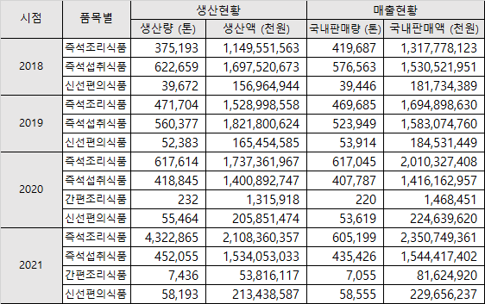
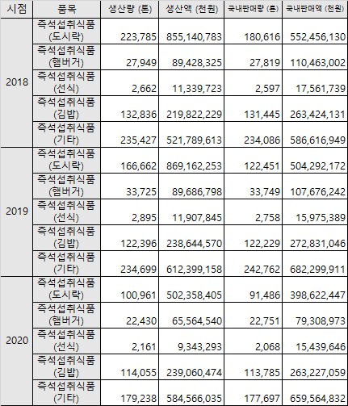
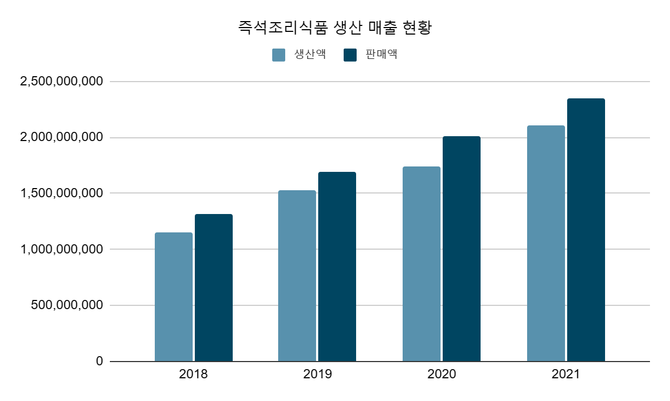
1인가구 식생활 정보 제공 서비스
2-3
핵심기능
1 - 1 HMR 선호도 분석 및 데이터 시각화 서비스 - 전체
HMR 시장의 품목별 생산, 매출 변화 시각화
「식품및식품첨가물생산실적」의 연도별 간편식 생산, 매출 현황 데이터를 통해 시장의 변화와 흐름을 확인할 수 있다.
「식품및식품첨가물생산실적」 연도별 간편식 생산, 매출 현황

Slide 12
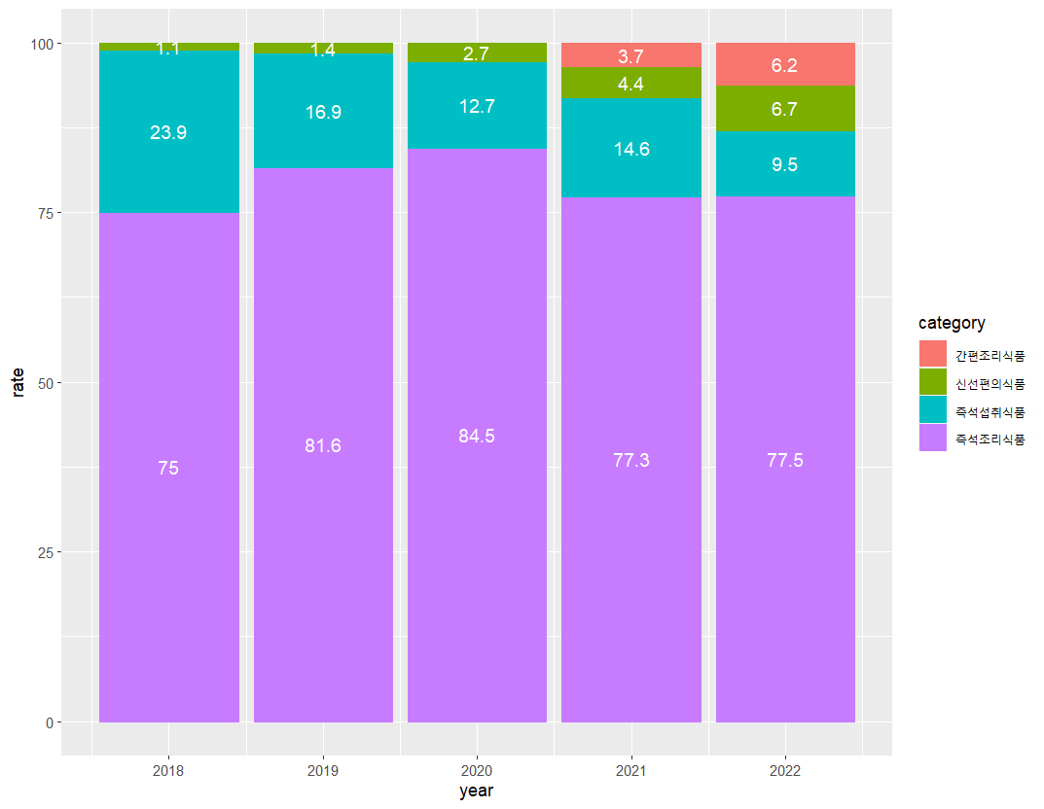
1인가구 식생활 정보 제공 서비스
2-3
핵심기능
1 - 1 HMR 선호도 분석 및 데이터 시각화 서비스 - 전체
HMR 구매 패턴 분석 및 품목간 데이터 비교
- 주로 구입하는 간편식 품목
- 간편식 구입 주기
- 간편식 주 이용 용도
- 간편식 주 구입처
- 월평균 간편식 구입 지출액
- 간편식 구입 이유, 간편식 만족도, 구입시 확인하는 사항
주
로
구
입
하
는
간
편
식
품
목
비율
(%)
- 주로 구입하는 간편식 품목
연도별 주요 구입 품목(즉석조리식품, 즉석섭취식품, 신선편의식품, 간편조리식품) 비율을 BarPlot그래프로 나타내어 어떤 품목의 구매가 상승 또는 감소하는 추세에 있는지 정보를 제공한다.
연도별 주요 구매 품목 비율
*농림축산식품부의 「가공식품소비자태도조사」 중 「주로 구입하는 간편식 품목」데이터를 R을 이용하여 시각화한 예시입니다.

Slide 13
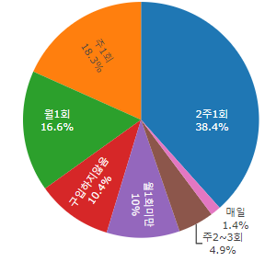
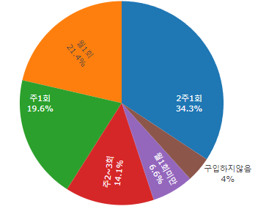
1인가구 식생활 정보 제공 서비스
2-3
핵심기능
1 - 1 HMR 선호도 분석 및 데이터 시각화 서비스 - 전체
- 구입 주기 (2018~2022년)
품목군별(즉석조리식품, 즉석섭취식품, 신선편의식품, 간편조리식품) 구입 주기 (매일, 주 2~3회, 주 1회, 2주 1회, 월 1회)를 BarPlot그래프로 시각화하여 품목군별 구입 주기를 비교 분석하여 제공한다.
신선편의식품
- 간편식 주 이용 용도
품목군별(즉석조리식품, 즉석섭취식품, 신선편의식품, 간편조리식품) 주 이용 용도(일상식사용, 일상간식용, 안주용, 캠핑/여행용)를 확인하여 어떤 용도로 주로 구매하는지 알 수 있다.
- 간편식 주 구입처
품목군별(즉석조리식품, 즉석섭취식품, 신선편의식품, 간편조리식품)로 어떤 구매 장소를 선호하는지 차트를 통해 확인할 수 있다.
간편조리세트
2022년 품목군별 구입 주기
*농림축산식품부의 「가공식품소비자태도조사」 중 「간편식 구입 주기」데이터를 R을 이용하여 시각화한 예시입니다.

Slide 14
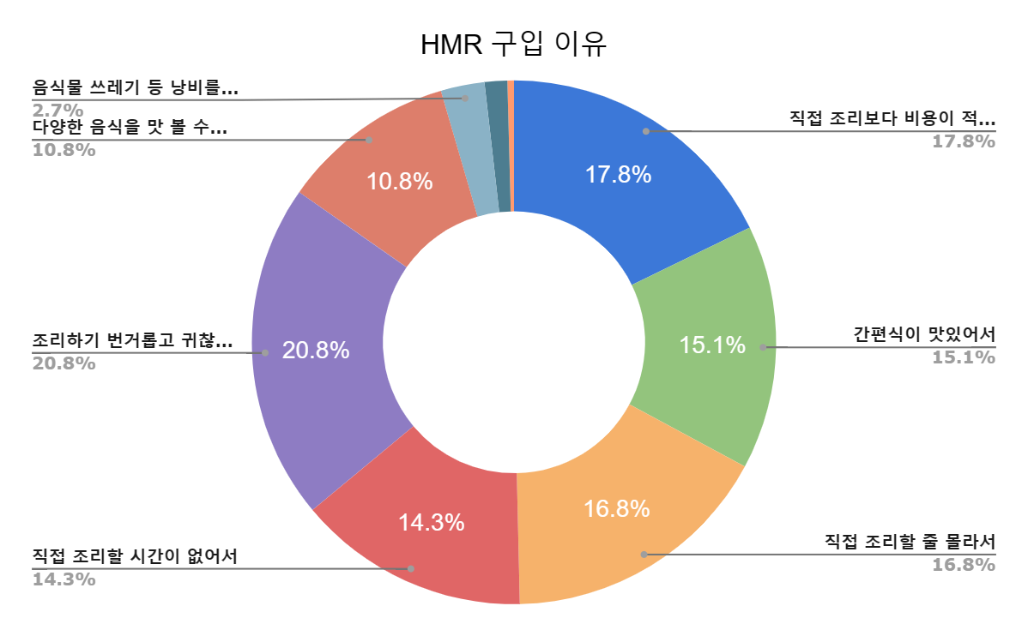
1인가구 식생활 정보 제공 서비스
2-3
핵심기능
1 - 1 HMR 선호도 분석 및 데이터 시각화 서비스 - 전체
- 월평균 간편식 구입 지출액
연도별 월평균 간편식 구입 평균 지출액 변화를 확인할 수 있다. 월평균 식료품비 지출액과 비교하여 전체 식료품비에서 간편식에 소비하는 비율의 변화를 확인할 수 있다.
- 간편식 구입 이유, 간편식 만족도, 구입시 확인하는 사항
연도별 변화를 차트로 제공하여 선호도 요인을 파악할 수 있다.

Slide 15
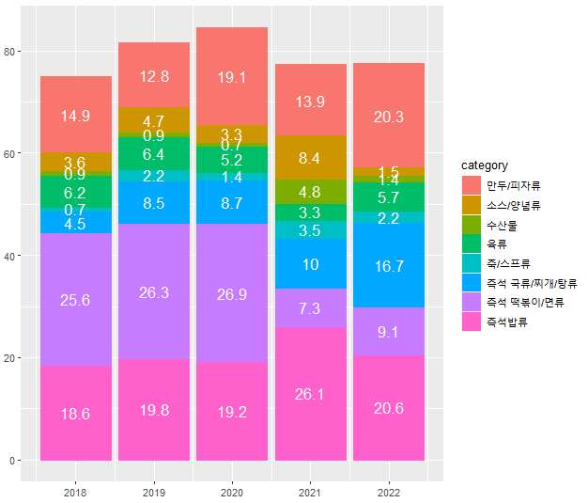
1인가구 식생활 정보 제공 서비스
2-3
핵심기능
1 - 1 HMR 선호도 분석 및 데이터 시각화 서비스 - 품목군별
HMR 세부품목별 구매 패턴 분석 및 시각화
즉석조리식품의 연도별 주요 구입 품목
- 연도별 주로 구입하는 간편식 세부 품목
- 연도별 해당 품목 간편식 구입 주기
- 연도별 해당 품목 간편식 주 이용 용도
- 연도별 해당 품목 간편식 주 구입처
주
로
구
입
하
는
간
편
식
품
목
비율
(%)
- 주로 구입하는 간편식 품목
각 품목군의(즉석조리식품, 즉석섭취식품, 신선편의식품, 간편조리식품) 연도별(2018~2022년) 세부품목별 주 구매 비율 변화를 확인하여 선호도를 파악할 수 있다.
*농림축산식품부의 「가공식품소비자태도조사」 중 「주로 구입하는 간편식 품목」데이터를 R을 이용하여 시각화한 예시입니다.

Slide 16
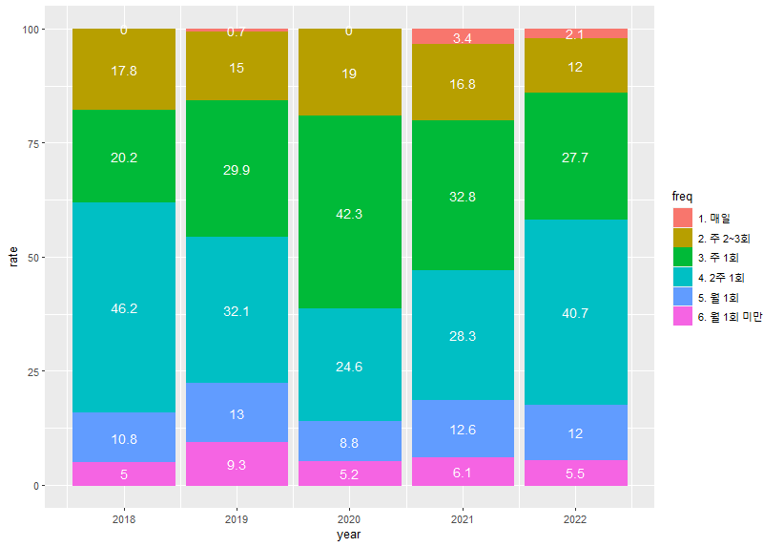
1인가구 식생활 정보 제공 서비스
2-3
핵심기능
1 - 1 HMR 선호도 분석 및 데이터 시각화 서비스 - 품목군별
- 구입 주기
품목군의(즉석조리식품, 즉석섭취식품, 신선편의식품, 간편조리식품) 연도별 구입 주기(매일, 주 2~3회, 주 1회, 2주 1회, 월 1회)를 BarPlot 그래프로 시각화하여 해당 품목군의 구입 주기 양상과 변화를 분석하여 제공한다.
구입
주기
비율
(%)
구입 주기
- 간편식 주 이용 용도
품목군의(즉석조리식품, 즉석섭취식품, 신선편의식품, 간편조리식품) 연도별 주 이용 용도(일상식사용, 일상간식용, 안주용, 캠핑/여행용)의 변화를 통해 어떤 추세로 변화하고 있는지 그래프를 통해 확인할 수 있다.
- 간편식 주 구입처
품목군의(즉석조리식품, 즉석섭취식품, 신선편의식품, 간편조리식품) 연도별 주 구입처를 차트로 제공하여 최근 이용도가 낮아진 또는 높아진 구입처, 이용률이 높은 구입처 등을 확인할 수 있다.
즉석조리식품의 연도별 구입 주기
*농림축산식품부의 「가공식품소비자태도조사」 중 「간편식 구입 주기」데이터를 R을 이용하여 시각화한 예시입니다.

Slide 17
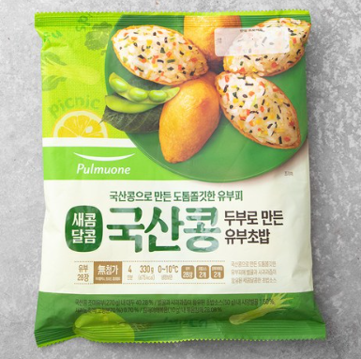
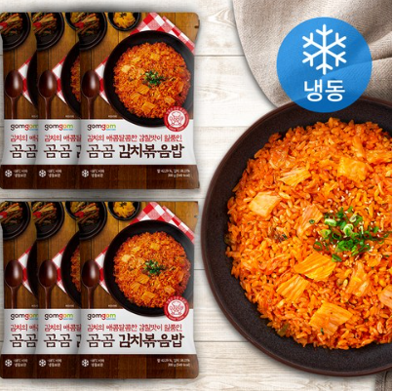
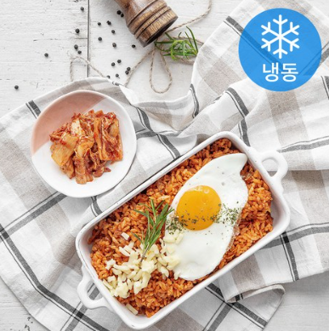
1인가구 식생활 정보 제공 서비스
2-3
핵심기능
1 - 2 HMR 선호도 분석 및 데이터 시각화 서비스 - 트렌드
1위 : 풀무원 등록 제품 N개
카테고리 1위 제품 : 생가득 새콤달콤 국산콩 두부로 만든 유부초밥 4인분
HMR 세부품목별 트렌드 제공
- 세부품목별 쿠팡/마켓컬리의 인기 제품
- 세부품목별 크롤링 데이터
2위 : 곰곰
등록 제품 N개
카테고리 1위 제품 : 김치볶음밥 (냉동)
- 세부품목별 쿠팡/마켓컬리의 인기 제품
쿠팡, 마켓컬리의 제품 페이지 스크래핑을 통해 HMR 세부품목별 상위 브랜드 3사의 정보와 각 브랜드별 판매율 1~3위 제품 정보를 제공한다.
3위 : 오뚜기
등록 제품 N개
카테고리 1위 제품 : 오뚜기 맛있는 참치김치 볶음밥 (냉동)
- 세부품목별 크롤링 데이터
~~ 크롤링한 데이터를 이용하여 ~~ 르 제공한다.

Slide 18
1인가구 식생활 정보 제공 서비스
2-3
부가기능
1인가구 식생활 트렌드 분석 서비스
SNS, 온라인 구매 플랫폼 등 MZ세대가 주 층을 이뤄 활동하는 온라인상의 데이터를 취합하여
사용 빈도가 높은 단어들을 순서대로 보여줄 수 있는 시각 자료 제공
추출한 명사와 데이터간 상관관계가 있는 변수들을 분석하여
군집 분석 시각화 서비스 제공

Slide 19
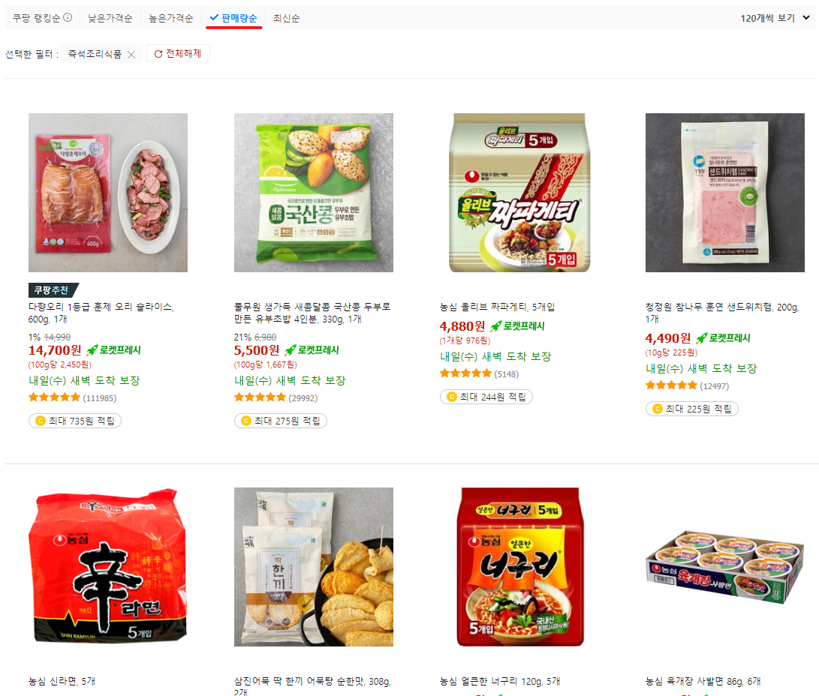

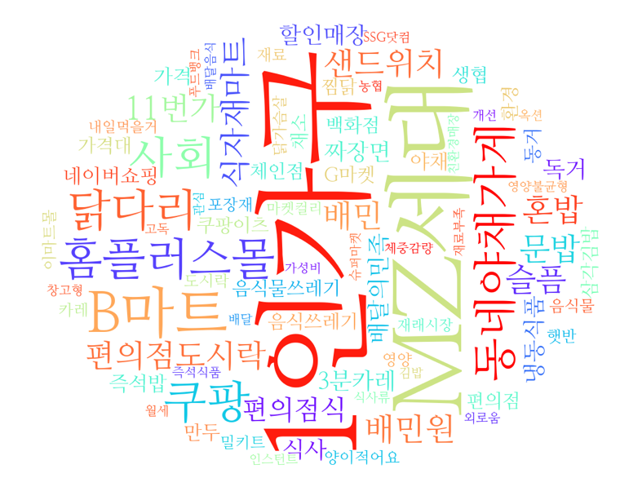
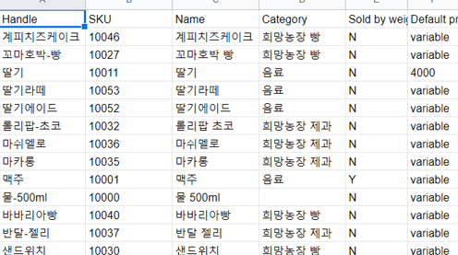
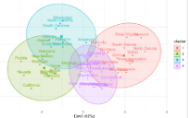
1인가구 식생활 정보 제공 서비스
2-3
부가기능
2 - 1 1인가구 식생활 트렌드 분석 서비스
1. 온라인 크롤링 데이터 명사 추출
2. CSV화 및 명사 추출
3. 가공 데이터 시각 자료화
쿠팡, 마켓컬리의 식품군 “인기순” 데이터 크롤링 및 정보 취합
추출된 데이터 CSV화 및 데이터프레임화 결측 데이터 확인 및 명사 추출
텍스트 마이닝
빈도 수와 비중, 군집도에 따른 시각자료 제공 명사들의 상관관계와와 트렌드 중심 단어 파악 가능

Slide 20
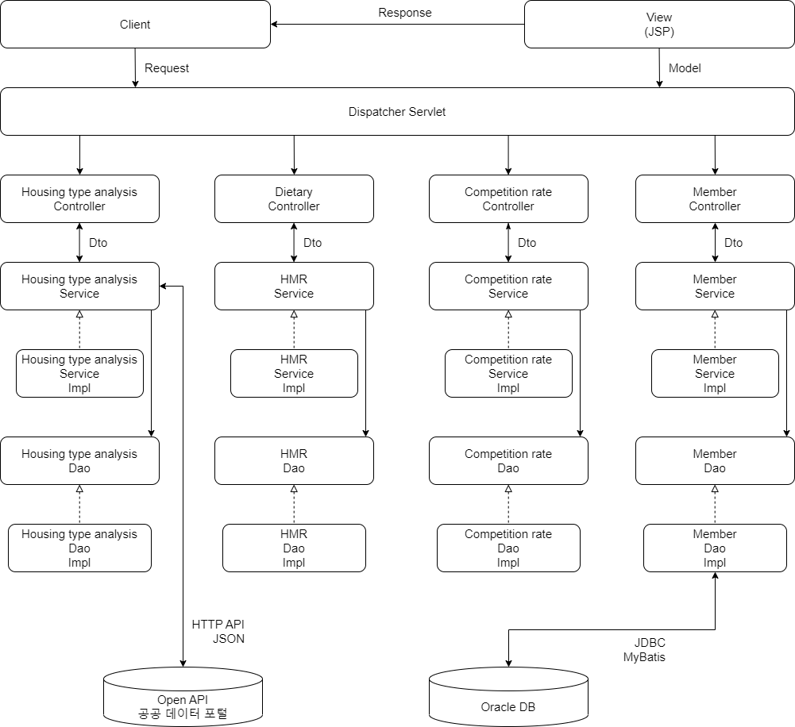
1인가구 식생활 정보 제공 서비스
2-4
SW 아키텍처

Slide 21
1인가구 식생활 정보 제공 서비스
2-5
기대효과 및 활용 방안
마케팅 전략 활용 가능
제품 개발과 생산, 인기 경쟁사 정보 확인 등 식품 관련 기업의 마케팅 전략 및 경쟁력 강화에 적극적으로 활용 가능
소비자 맞춤 식품 개발
1인 가구 소비자의 선호 특성, 제품군, 브랜드 파악
트렌드에 맞춘 식품 개발로 소비자의 니즈 충족
1인가구의 식생활 소비 만족도 개선
식품 기업군들의 마케팅과 신메뉴 개발 및 성장 및 1인가구 식생활에 대한 관심과 이해도 상승으로 소비자들의 식품 만족도 증가에 따라 지속가능한 소비 유도

Slide 22
감사합니다.

